Slide 1
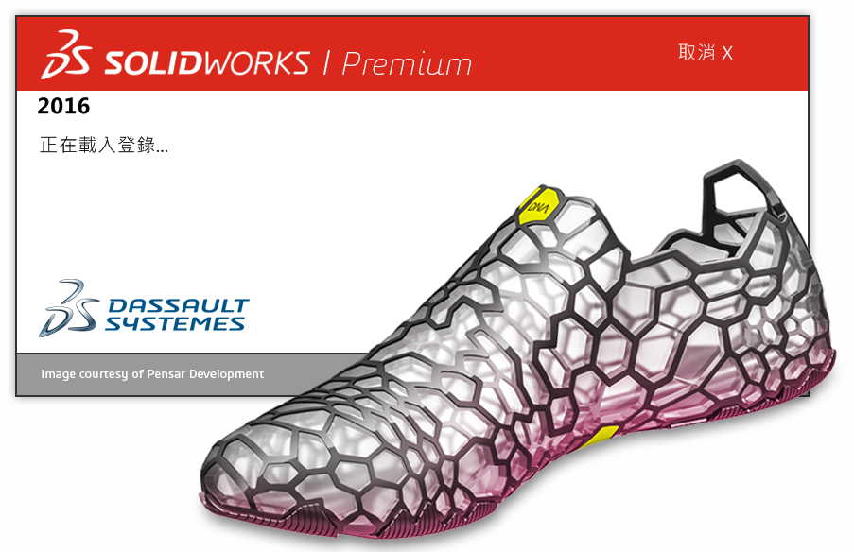



20 min
2024/11/4
68-90-4 SolidWorks 曲面學習方向

Slide 2
1 曲面拓樸
2 曲面好處
3 學習認知
4 指令特性
5 選項設定

Slide 3
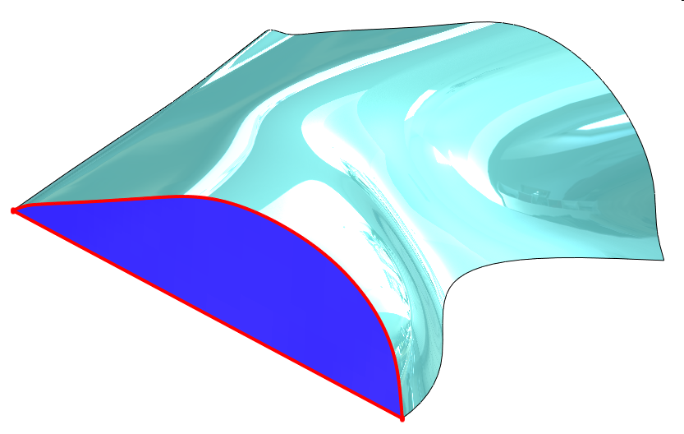
1 曲面拓樸
優點１ 不受嚴謹拓樸限制
實體拓樸
邊線1
面 2
曲面拓樸
曲面建模
邊線2
實體建模
面 1
實體拓樸邊線為兩個面構成

Slide 4
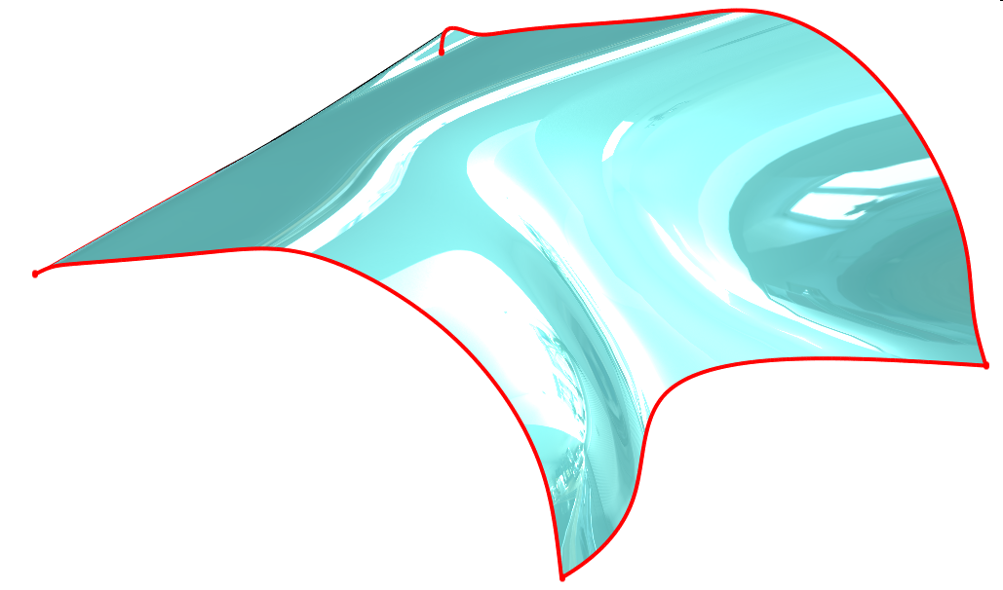
1 曲面拓樸
優點１ 不受嚴謹拓樸限制
實體拓樸
面 1
曲面拓樸
曲面建模
邊線1
實體建模
邊線2
曲面拓樸邊線為1個面構成

Slide 5
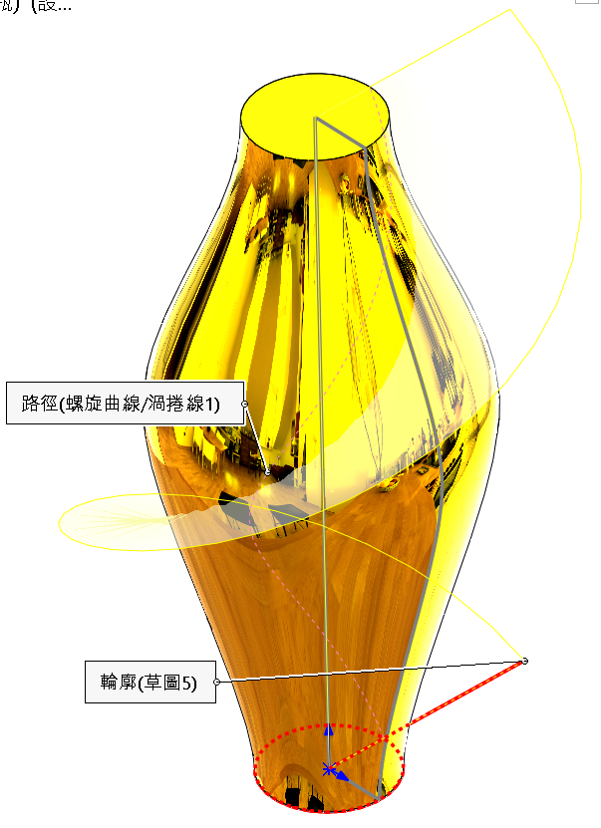
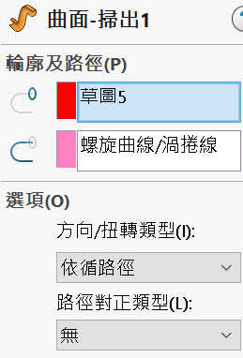
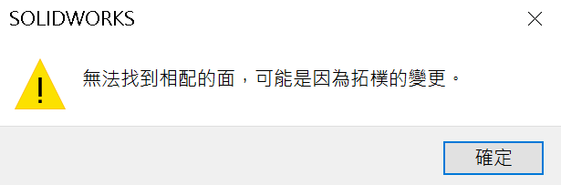
1 曲面拓樸
優點１ 不受嚴謹拓樸限制
拓樸錯誤

Slide 6
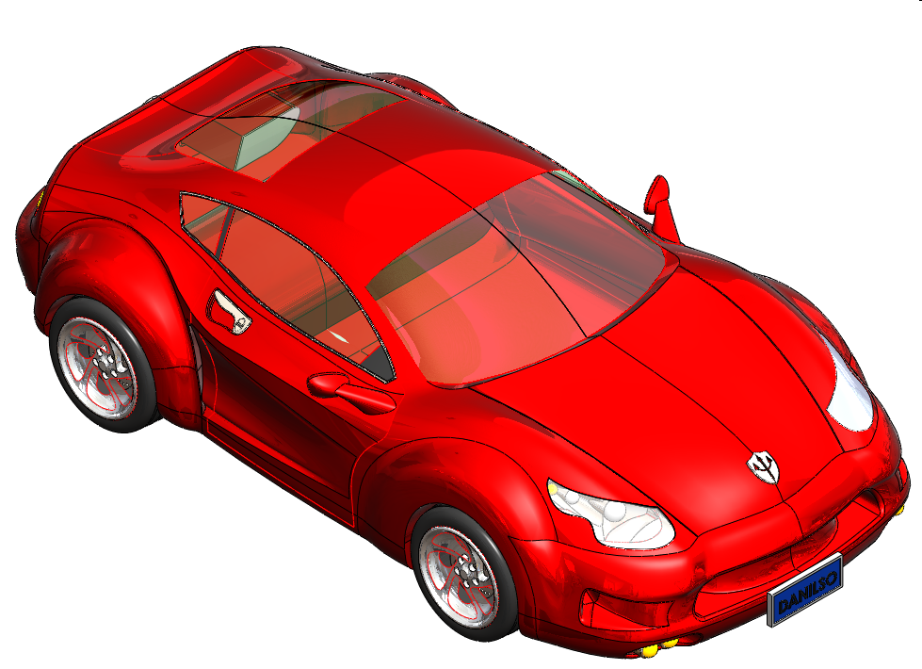

1 曲面拓樸
優點2 曲面建模速度快
實體拓樸
曲面拓樸
曲面建模
實體建模
danilso
曲面建構不須複雜拓樸理解

Slide 7
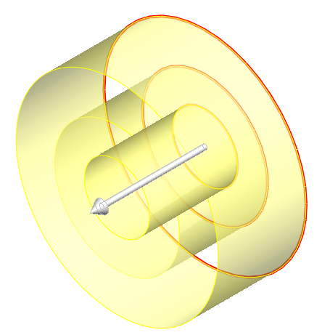
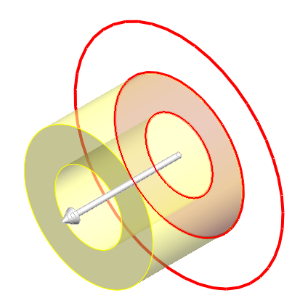
1 曲面拓樸
優點3 曲面比實體還具彈性
實體拓樸
曲面拓樸
曲面建模
實體建模
曲面建構可避開拓樸限制

Slide 8
1 曲面拓樸
2 曲面好處
3 學習認知
4 指令特性
5 選項設定

Slide 9
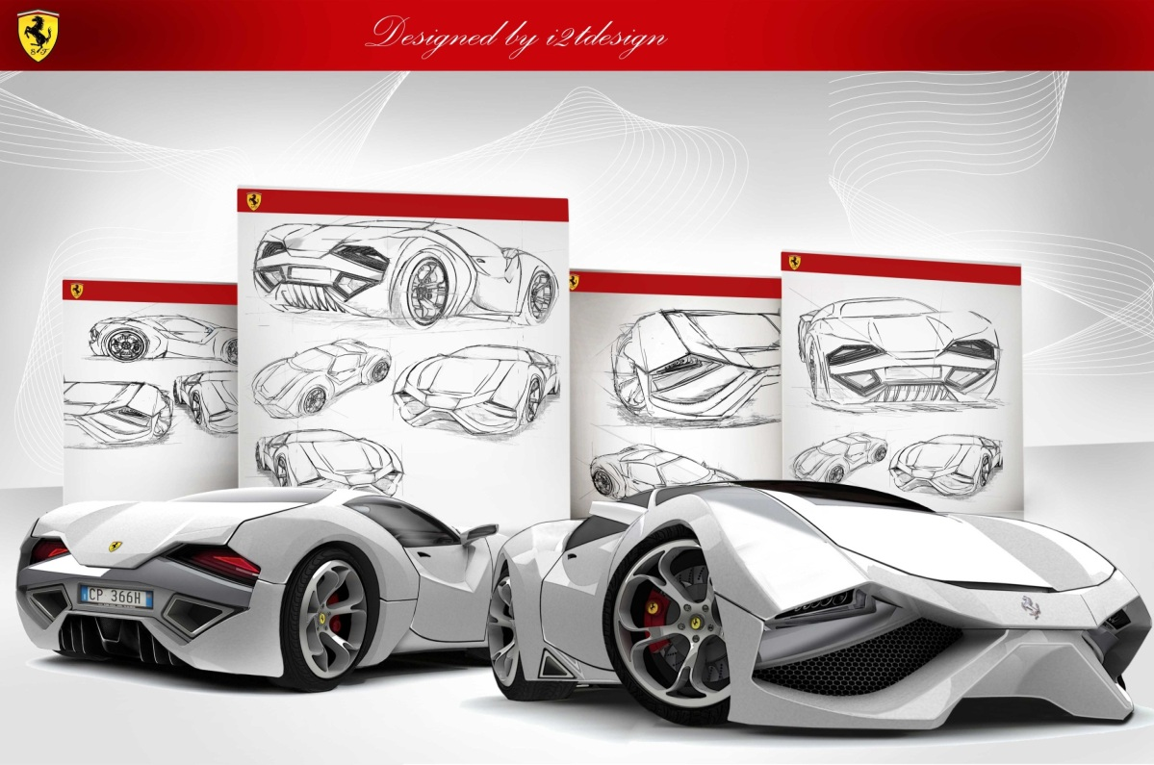
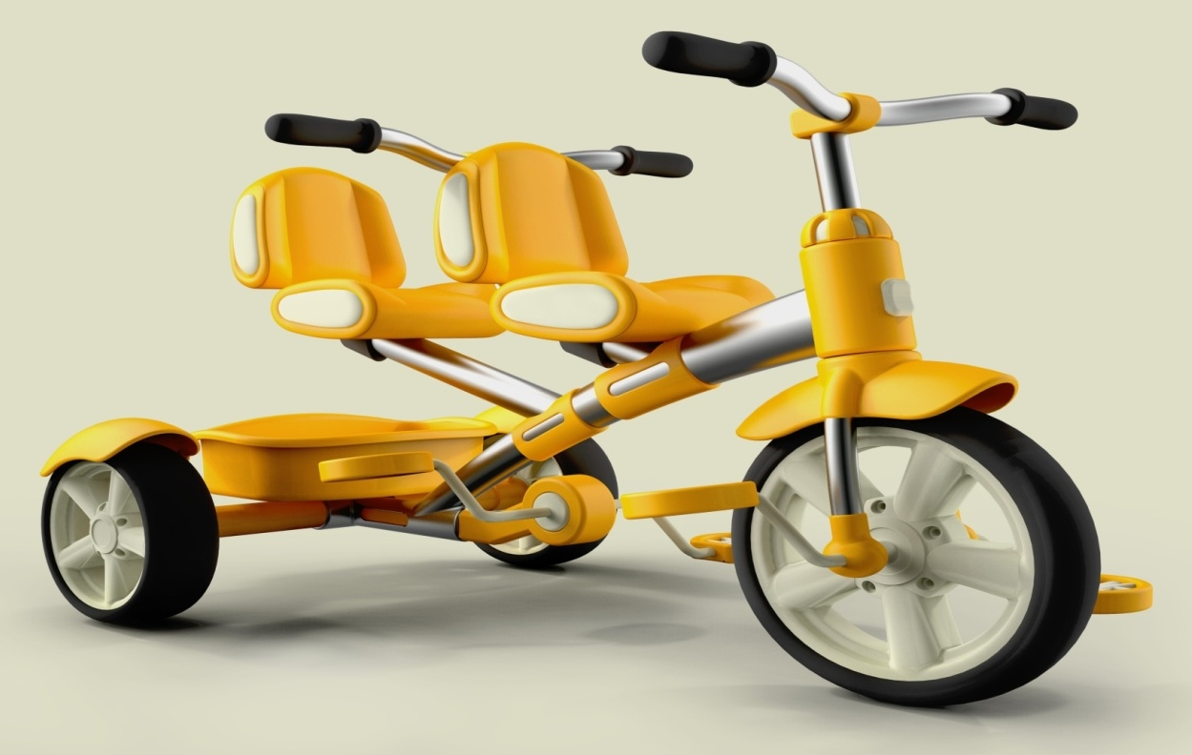
2 曲面好處
1 滿足客戶需求

Slide 10
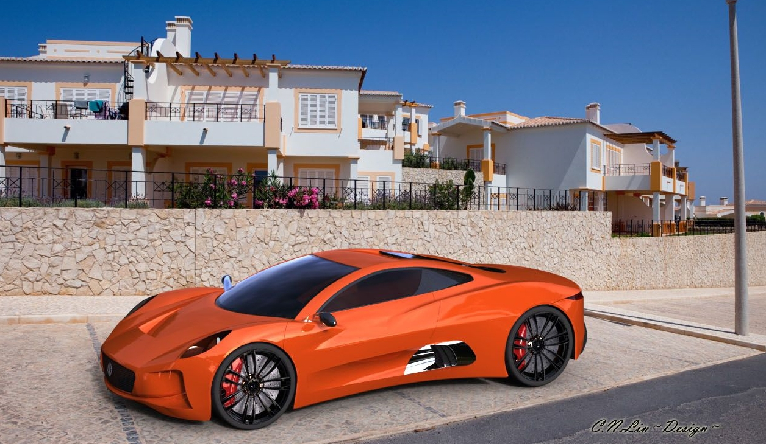
2 曲面好處
好處 2 懂得表現－專業的曲面彩現圖
肥爺作品

Slide 11
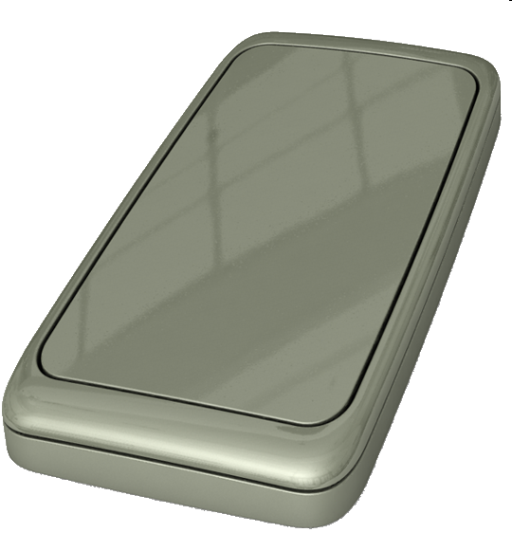
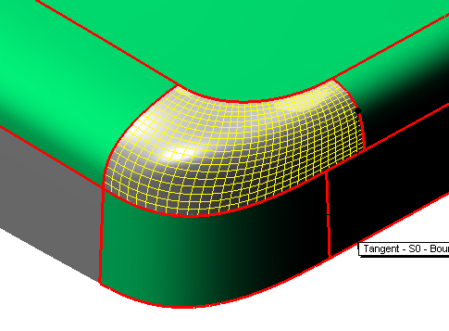
2 曲面好處
好處3 製作別人不會的外型

Slide 12
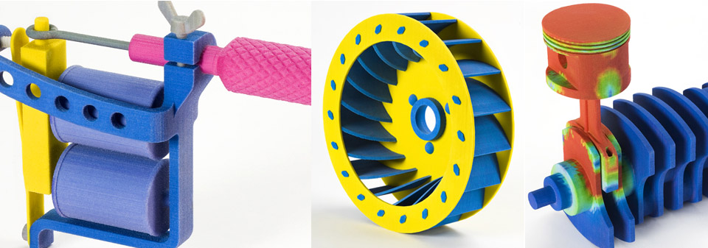
2 曲面好處
好處4 自我專業提升
不再只有機構思維
Notes:
1
121
12
－介面簡便
－工程應用多
－整合性強
－功能卓越
－圖形效果好
－安全性高
－安裝容易

Slide 13


2 曲面好處
好處6 曲面用途廣－彩現型錄製作

Slide 14
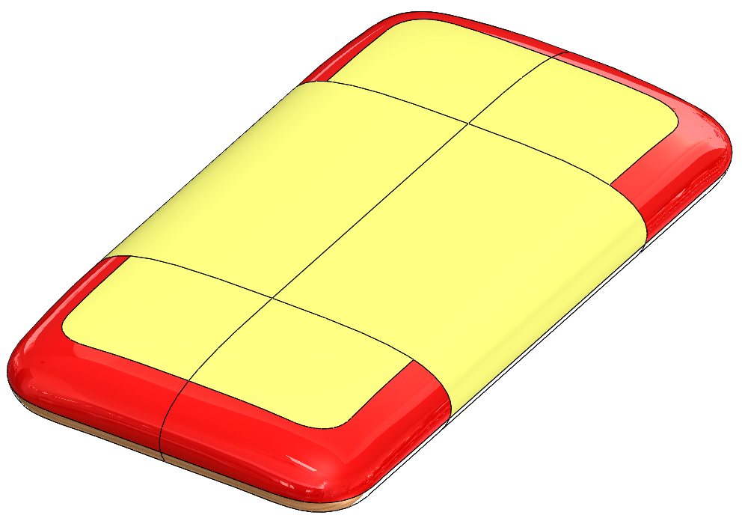
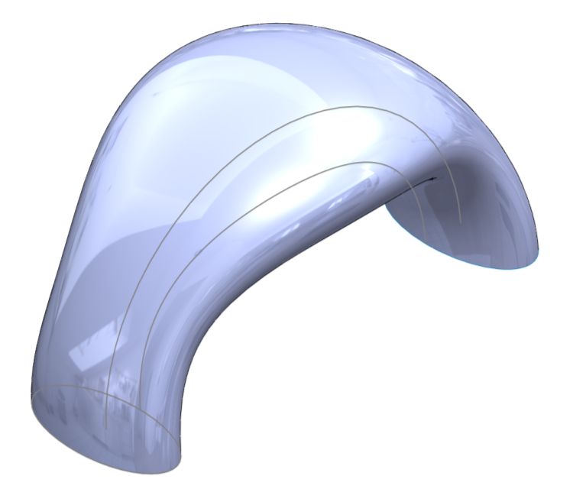
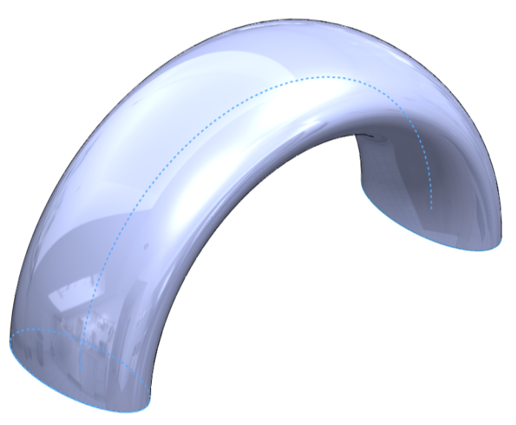
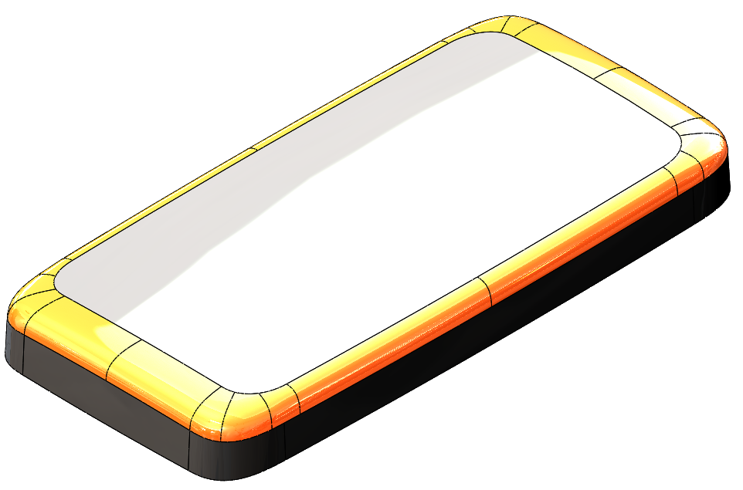
2 曲面好處
好處7 設計變化可行性
你有能力完成
Notes:
1
121
14
－介面簡便
－工程應用多
－整合性強
－功能卓越
－圖形效果好
－安全性高
－安裝容易

Slide 15

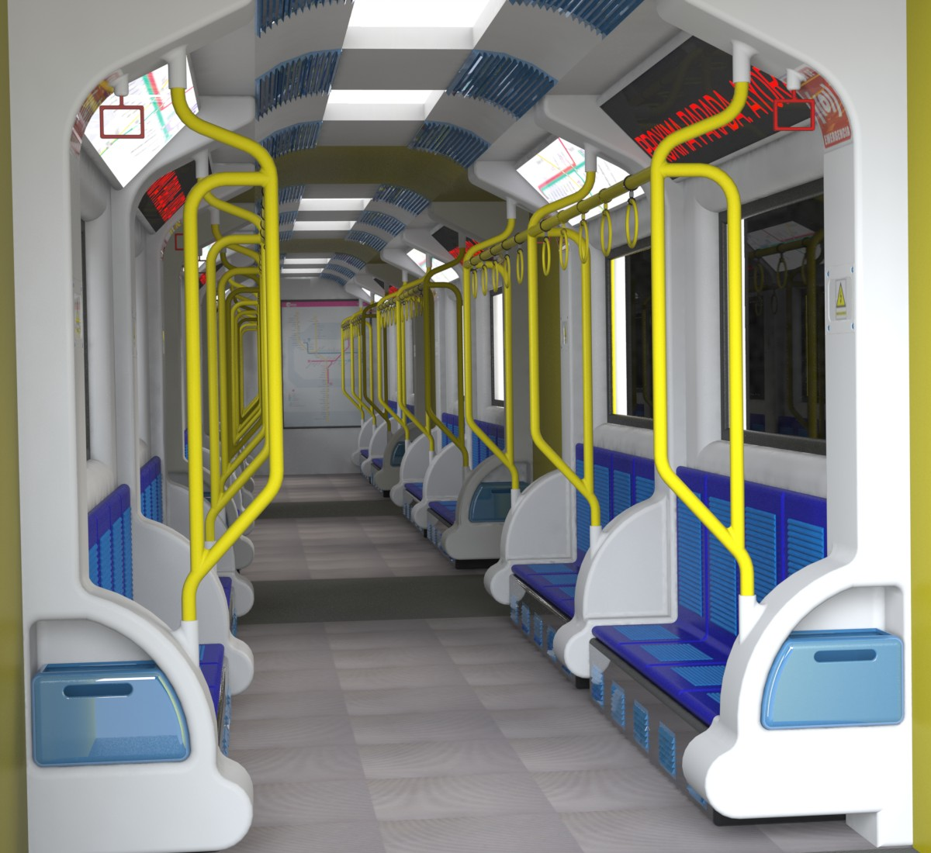
2 曲面好處
好處8 用途很廣

Slide 16
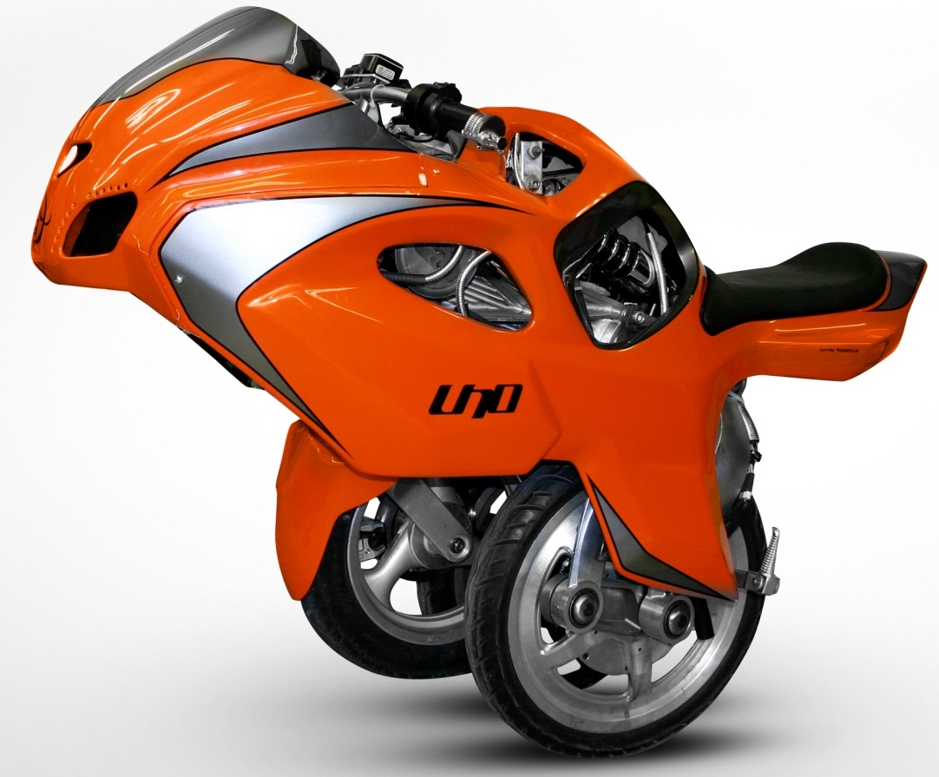
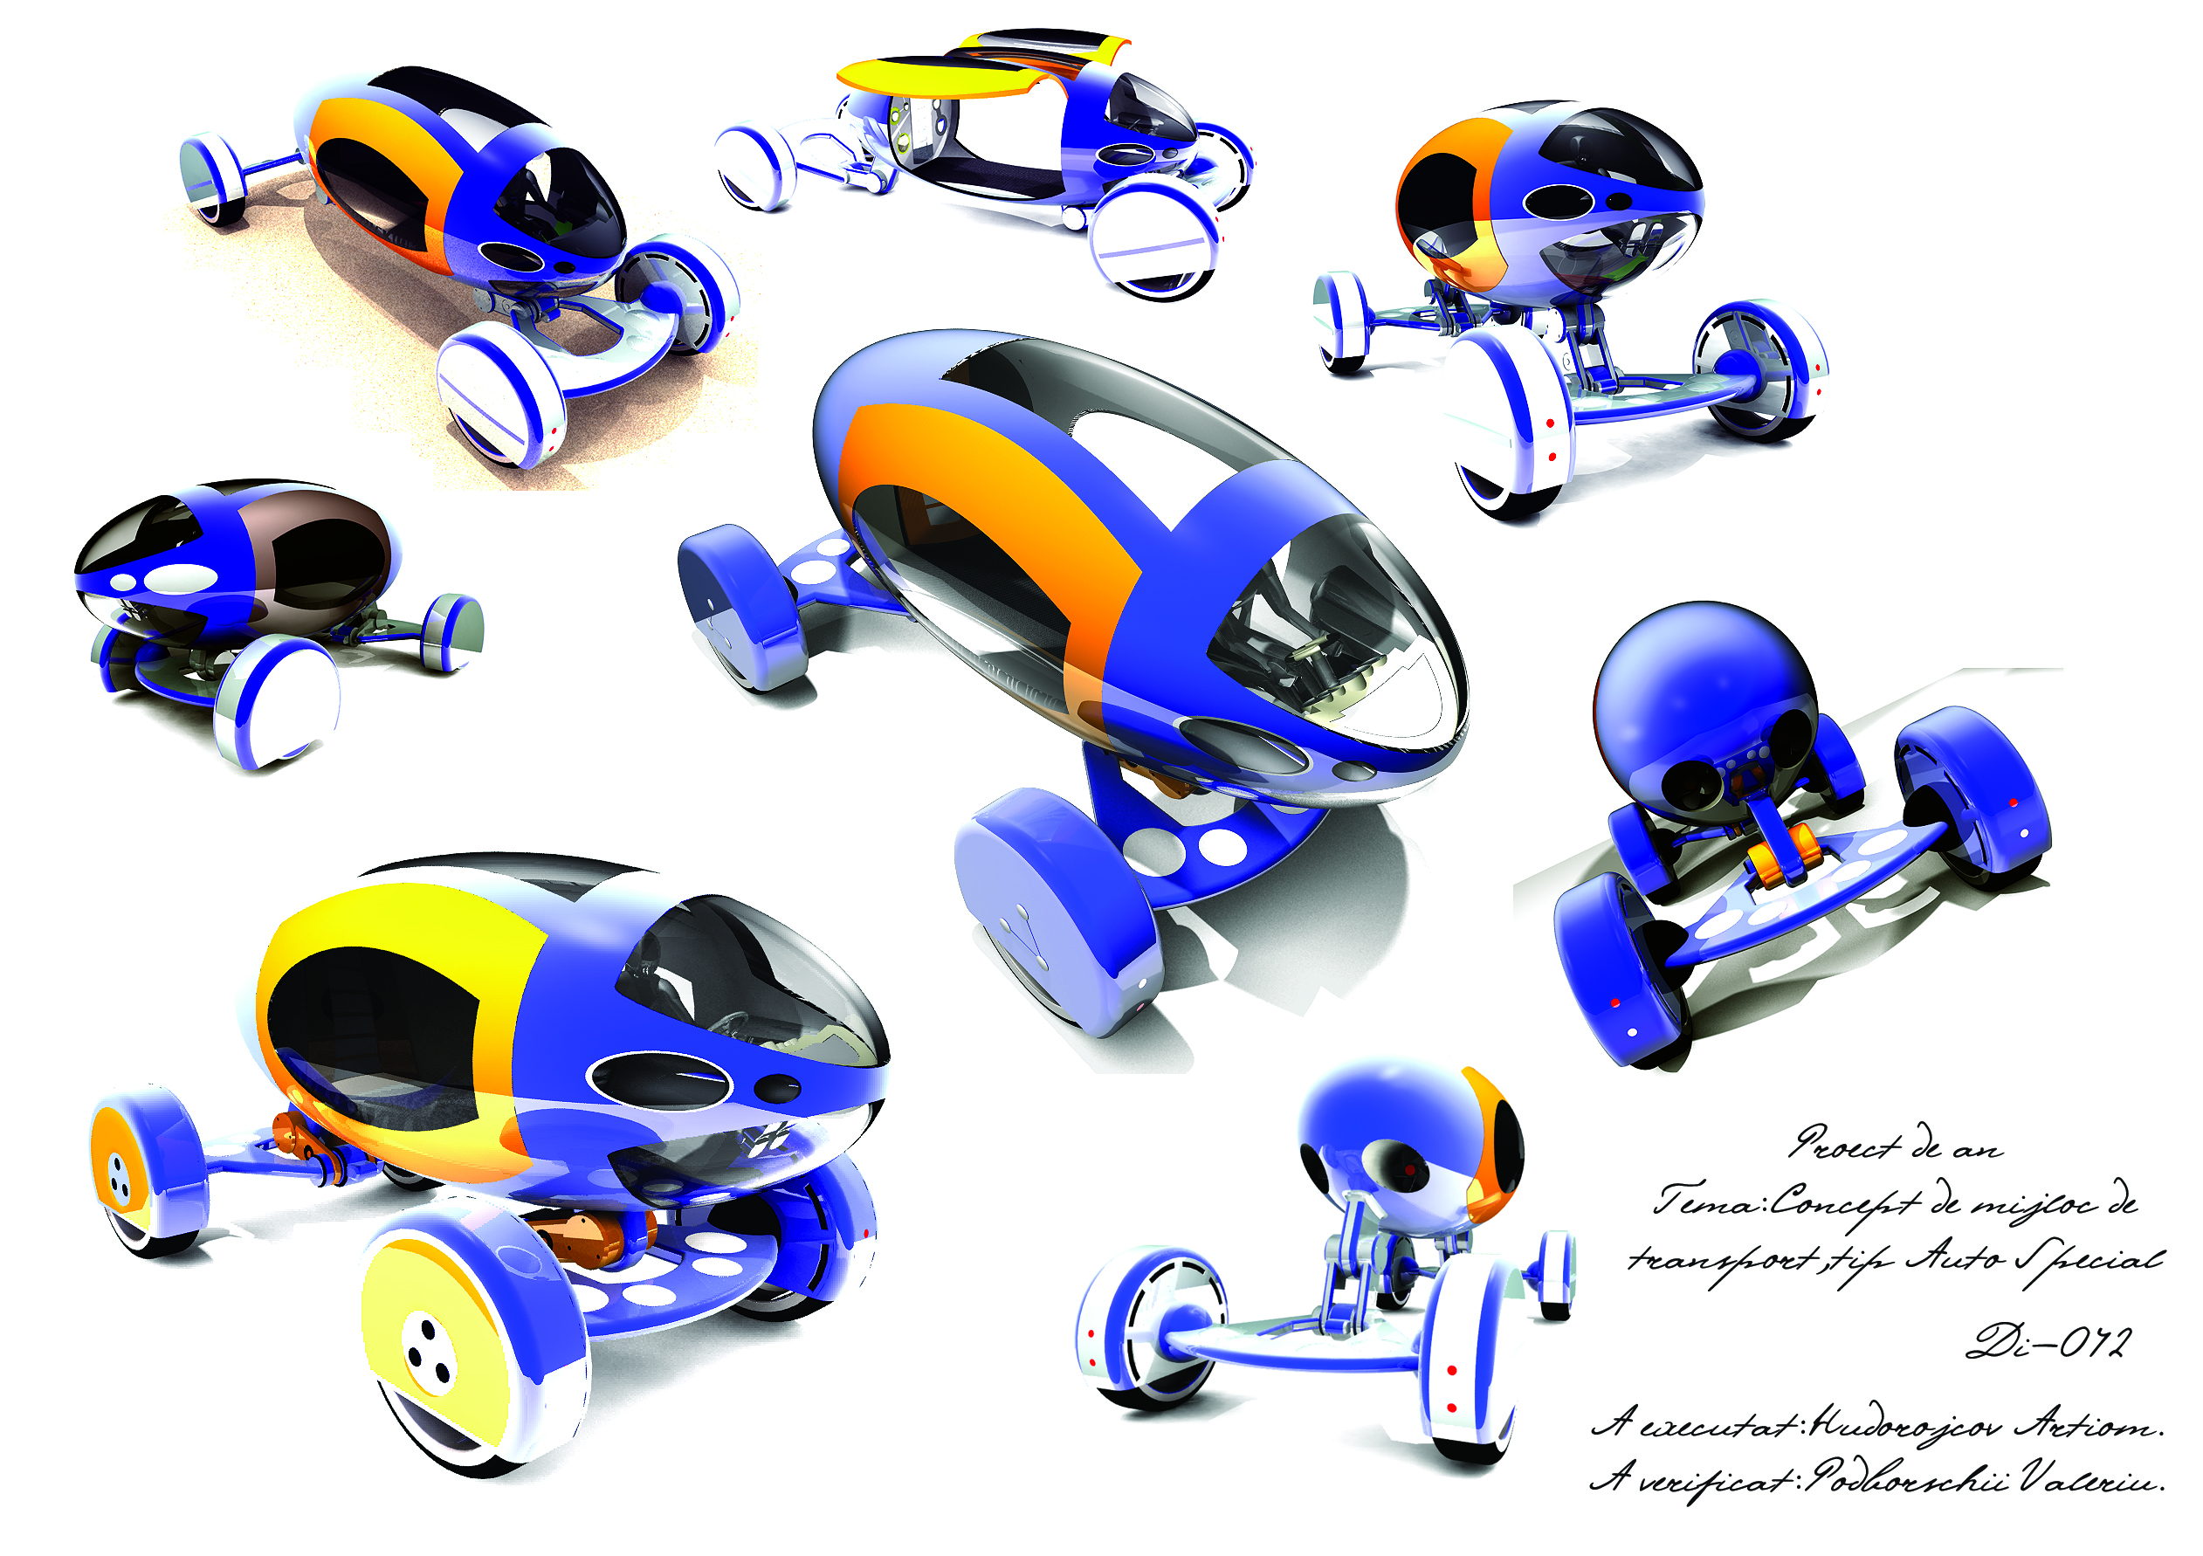
2 曲面好處
好處9 增加自信與討論空間
自信
討論空間

Slide 17
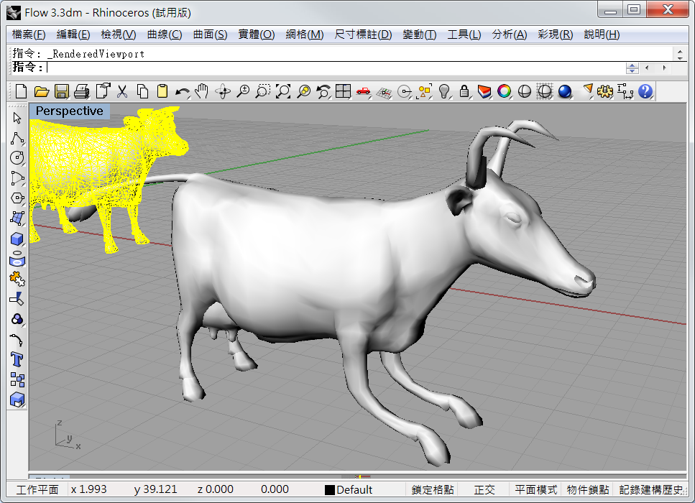
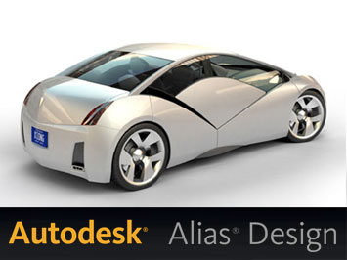
2 曲面好處
好處10 搭配專門曲面軟體
http://www carbodydesign com
Rhino
Alias Design
Notes:
1
121
17
－介面簡便
－工程應用多
－整合性強
－功能卓越
－圖形效果好
－安全性高
－安裝容易

Slide 18
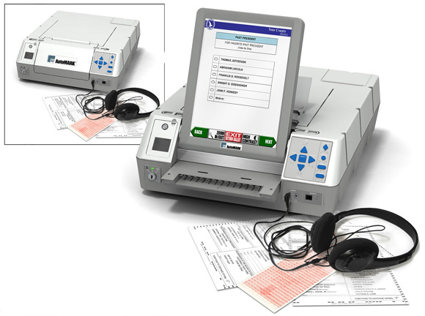
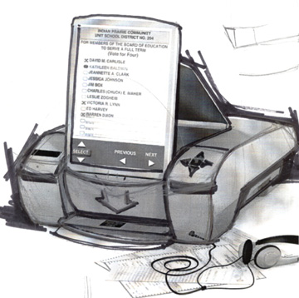
2 曲面好處
好處11 曲面與機構進行同步設計
CAD與CAID整合
Notes:
1
121
18
－介面簡便
－工程應用多
－整合性強
－功能卓越
－圖形效果好
－安全性高
－安裝容易

Slide 19
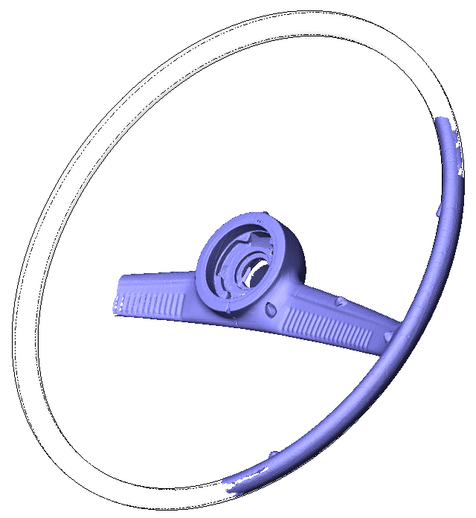
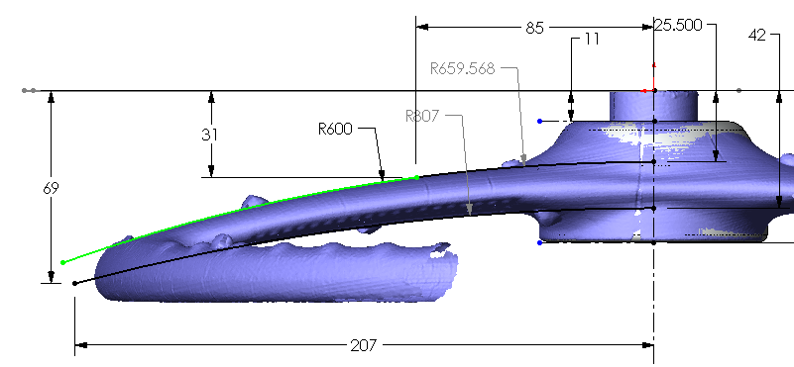
2 曲面好處
好處12 曲面逆向工程
Notes:
1
121
19
－介面簡便
－工程應用多
－整合性強
－功能卓越
－圖形效果好
－安全性高
－安裝容易

Slide 20
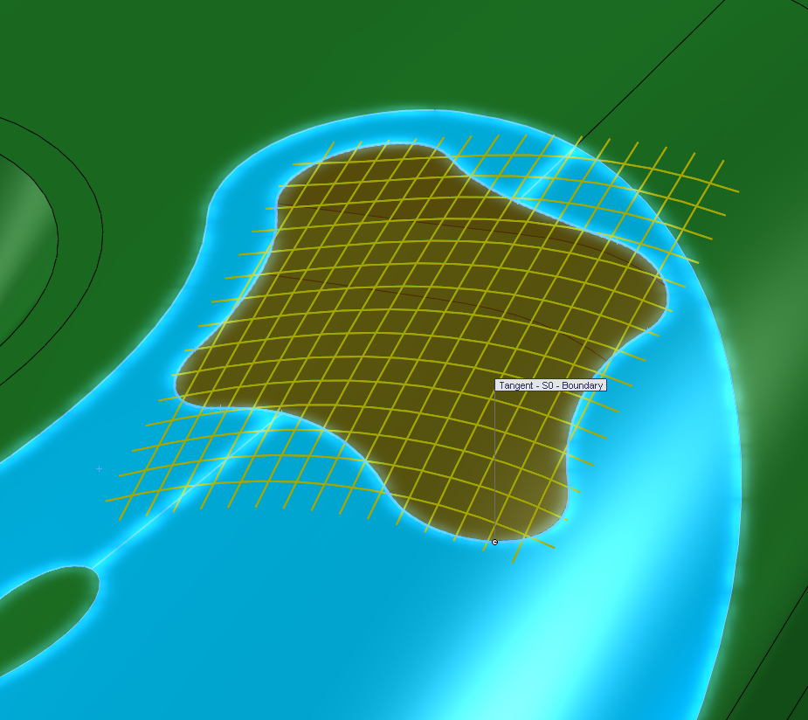
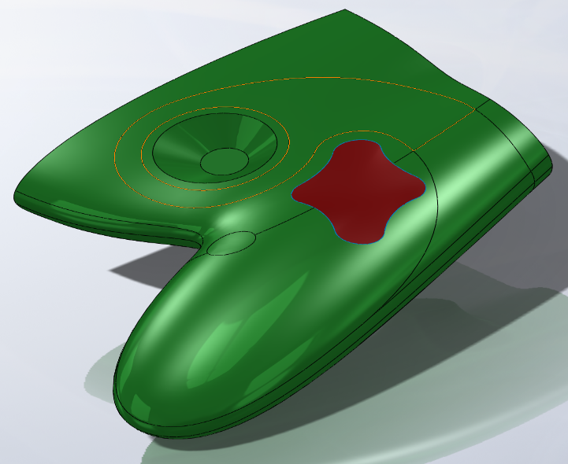
2 曲面好處
好處13 懂得模型修復
應用在模型轉檔作業
Notes:
1
121
20
－介面簡便
－工程應用多
－整合性強
－功能卓越
－圖形效果好
－安全性高
－安裝容易

Slide 21
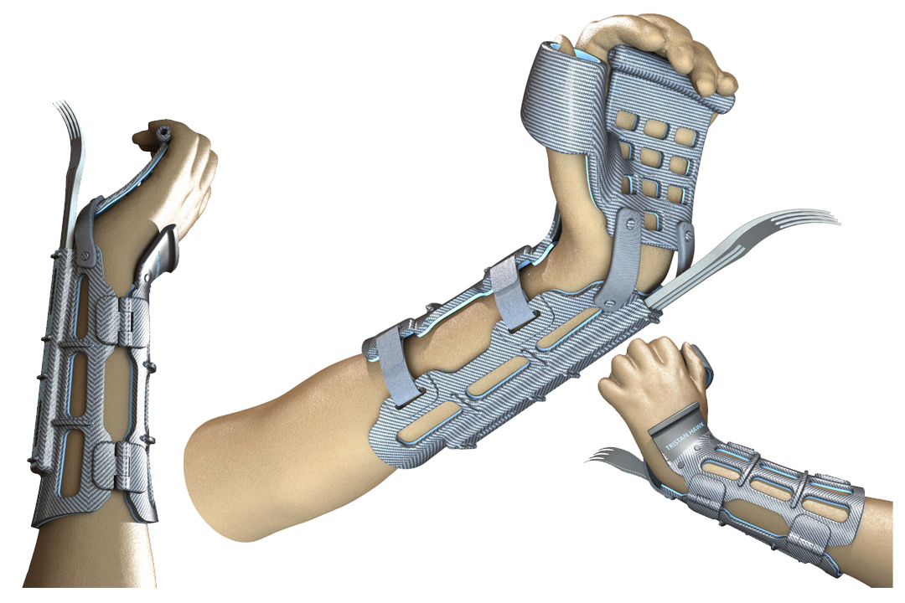
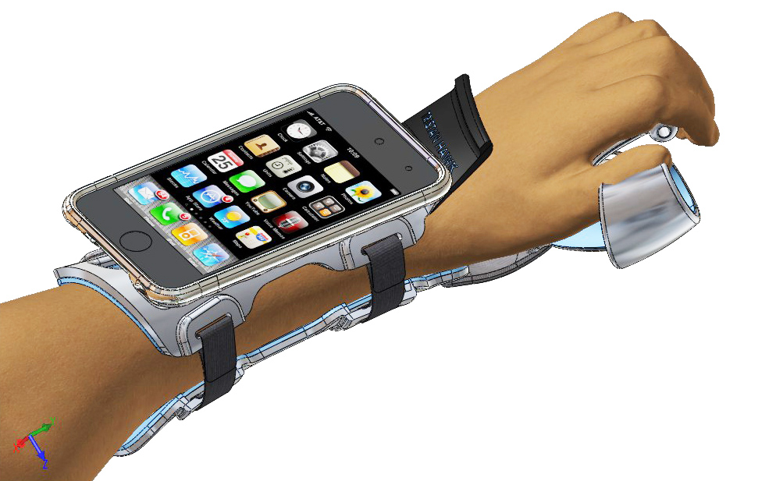
2 曲面好處
好處14 實現設計思考
CAD與CAID整合
Notes:
1
121
21
－介面簡便
－工程應用多
－整合性強
－功能卓越
－圖形效果好
－安全性高
－安裝容易

Slide 22
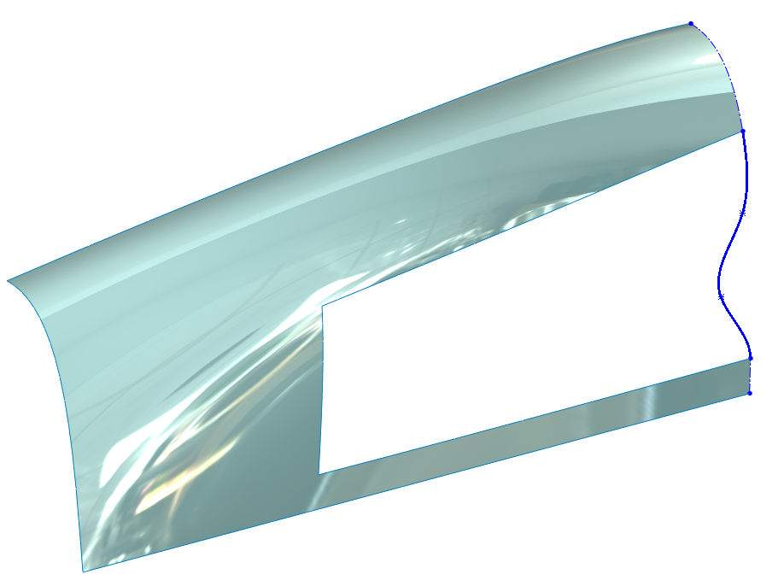
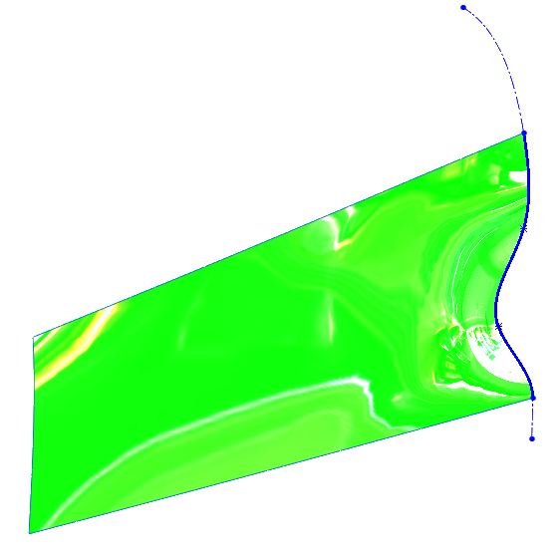
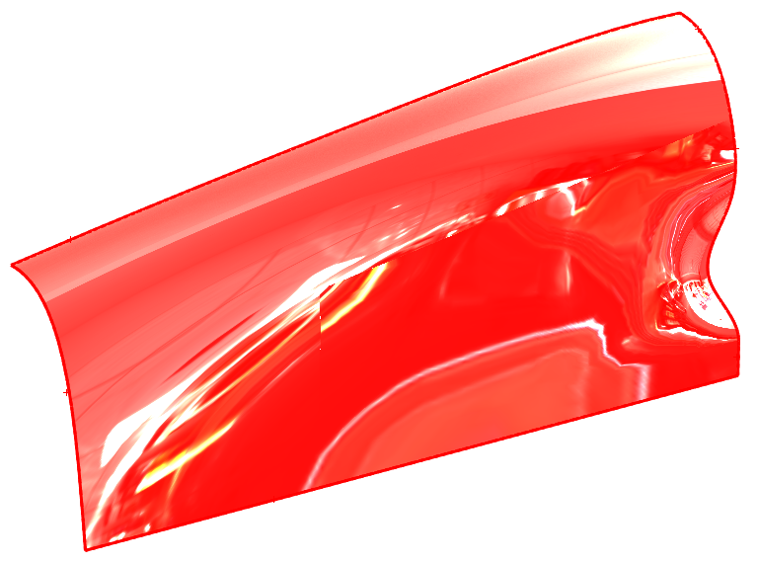
2 曲面好處
好處15 增加建模靈活度
想到只有一次完成吧!
Notes:
1
121
22
－介面簡便
－工程應用多
－整合性強
－功能卓越
－圖形效果好
－安全性高
－安裝容易

Slide 23

2 曲面好處
好處15 增加建模靈活度
參考來源 img incar tw/files/media/
可以學到關聯
Notes:
1
121
23
－介面簡便
－工程應用多
－整合性強
－功能卓越
－圖形效果好
－安全性高
－安裝容易

Slide 24
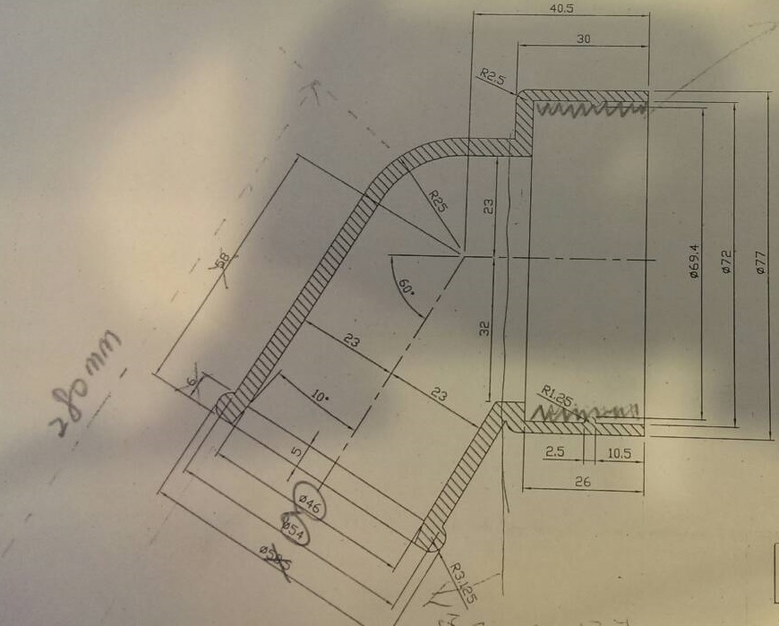
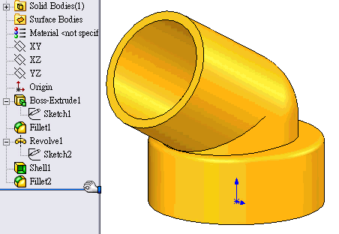
2 曲面好處
好處15 增加建模靈活度
你想只有掃出吧!
Notes:
1
121
24
－介面簡便
－工程應用多
－整合性強
－功能卓越
－圖形效果好
－安全性高
－安裝容易

Slide 25
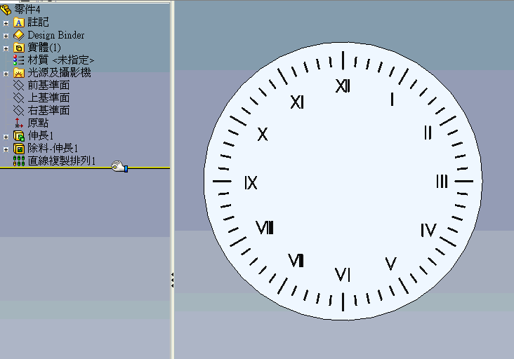
2 曲面好處
好處15 增加建模靈活度
你想只有環狀複製吧!
Notes:
1
121
25
－介面簡便
－工程應用多
－整合性強
－功能卓越
－圖形效果好
－安全性高
－安裝容易

Slide 26
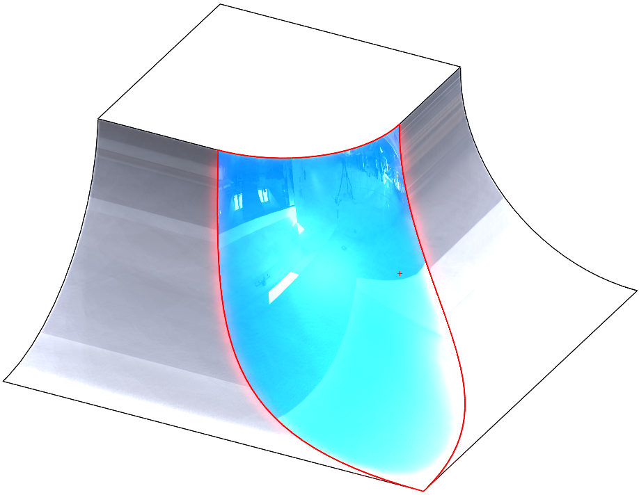
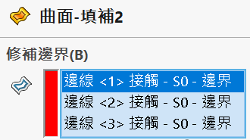
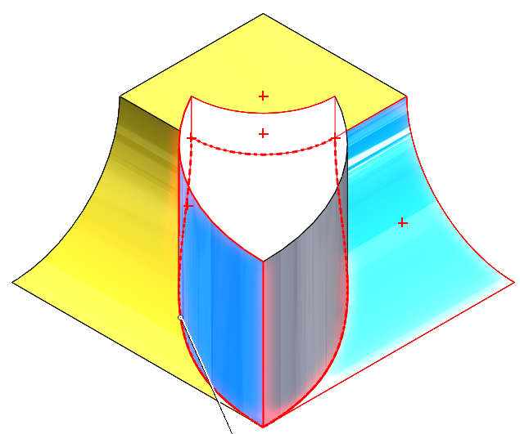
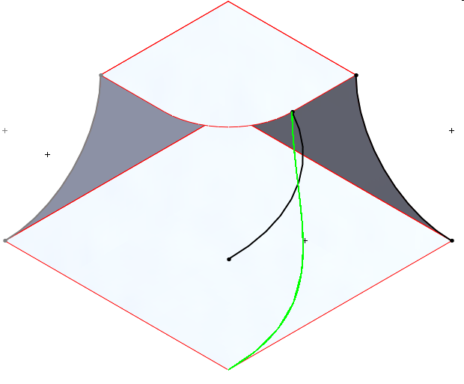
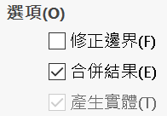


2 曲面好處
好處15 增加建模靈活度
巧由繁入簡

Slide 27

2 曲面好處
好處16 曲面認證
全世界首創曲面國際認證

Slide 28

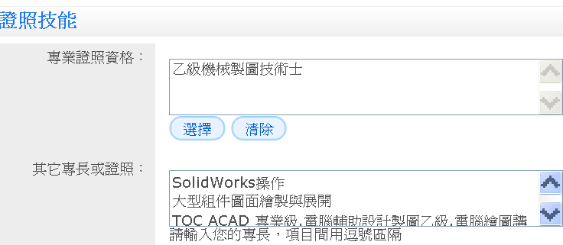
2 曲面好處
好處17 多一項曲面專業
履歷直接寫上 不要客氣

Slide 29
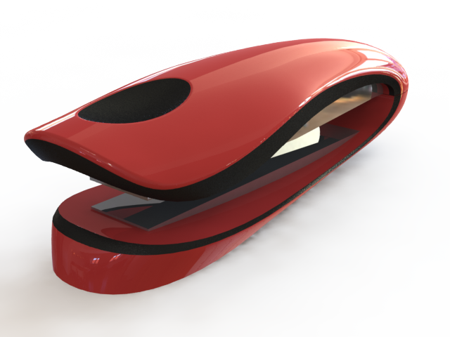
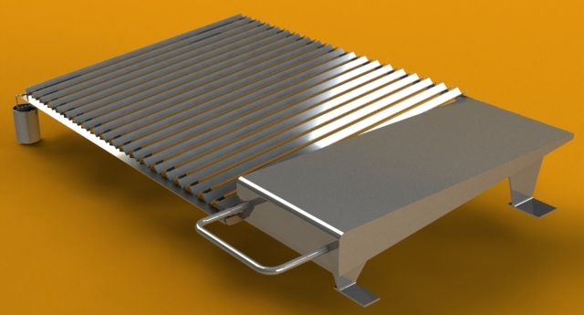
2 曲面好處
好處18 曲面是普世價值
你看上哪個

Slide 30
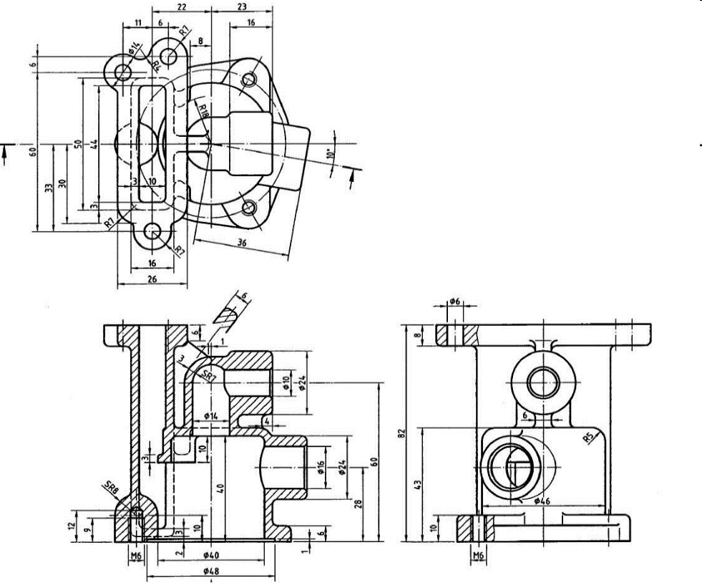
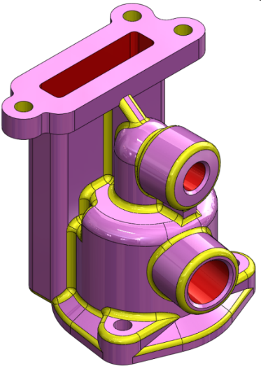
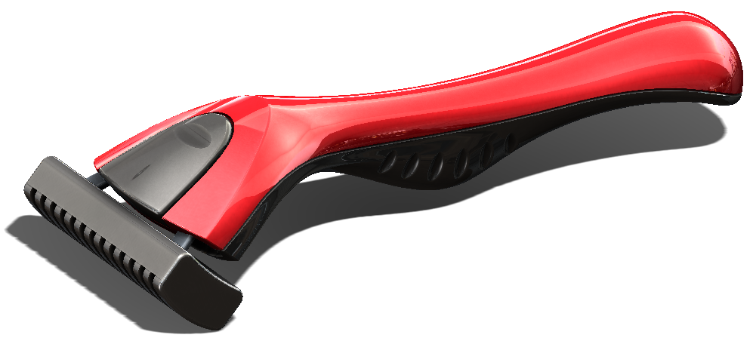
2 曲面好處
好處18 曲面是普世價值

Slide 31
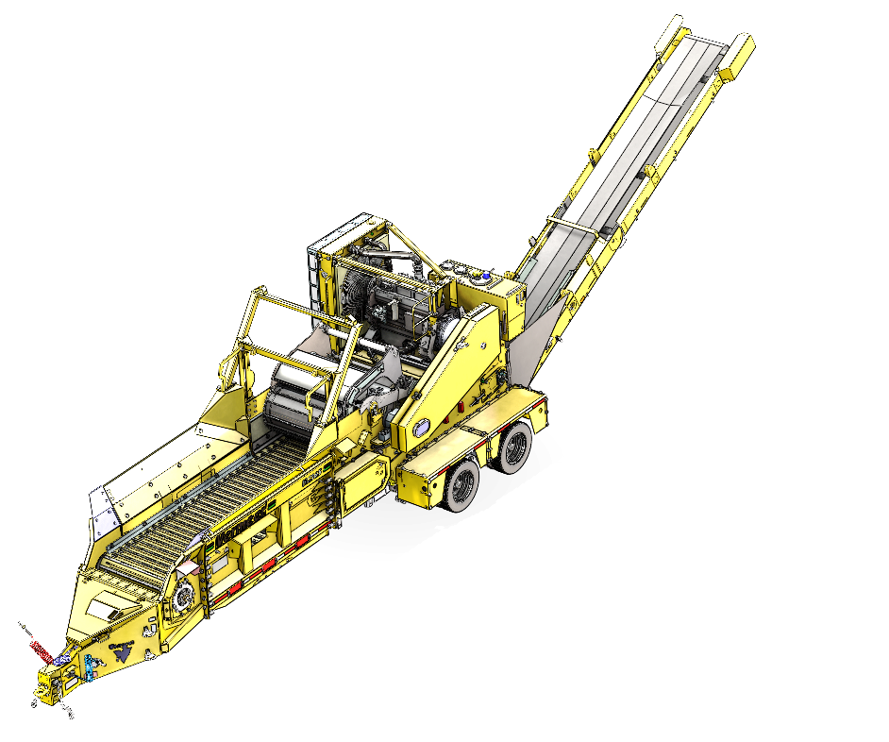

2 曲面好處
好處18 曲面是普世價值

Slide 32


2 曲面好處
好處18 曲面是普世價值
iPhone
ACER

Slide 33



2 曲面好處
好處18 曲面是普世價值

Slide 34


2 曲面好處
好處18 曲面是普世價值
iMAC
BENQ

Slide 35

2 曲面好處
好處19 競爭反淘汰
趕快學會曲面吧!!

Slide 36
1 曲面拓樸
2 曲面好處
3 學習認知
4 指令特性
5 選項設定

Slide 37


3 學習認知
1 120hr以上操作能力
熟練度最基本條件

Slide 38






















3 學習認知
2 會所有指令
伸長曲面
偏移曲面
修剪曲面
規則曲面
平坦曲面
中間曲面
延伸曲面
恢復修剪
旋轉
放射曲面
縫織曲面
展平
掃出
邊界曲面
取代面
加厚
疊層拉伸
填補曲面
刪除曲面
加厚除料
相交曲面
曲面除料

Slide 39



3 學習認知
3 完全認識指令選項
曲面這麼來的

Slide 40



3 學習認知
4 曲線控制
曲面由曲線而來

Slide 41



3 學習認知
4 不規則曲線工具

Slide 42



3 學習認知
5 開放草圖輪廓

Slide 43



3 學習認知
6 草圖空間與邏輯
草圖1
草圖2
3 投影曲線
交線展開

Slide 44



3 學習認知
7 曲面品質
曲面連續控制與要求

Slide 45



3 學習認知
8 曲面修復
擁有曲面修復能力

Slide 46


3 學習認知
9 避免過多補丁
零碎面太多是失敗曲面

Slide 47



3 學習認知
9 認識模具
模具與高階零件特徵經驗是必備

Slide 48



3 學習認知
10 高階零件特徵
高階零件特徵經驗是必備

Slide 49


3 學習認知
11 實務經驗
非直線
1 怎麼看?
2 怎麼辦?
看得出來之間差在哪?

Slide 50


3 學習認知
11 實務經驗
還在用眼睛
憑感覺比對嗎?
1 你怎麼看出來? 比較工具

Slide 51





3 學習認知
11 實務經驗
2 接下來怎麼辦? 改變作法

Slide 52




3 學習認知
12 看別人模型
重劃一遍

Slide 53


3 學習認知
13 論壇交流
學習與付出都可加強曲面能力

Slide 54




3 學習認知
14 新版功能
Solidworks 2013 相交曲面

Slide 55

3 學習認知
14 了解新版改善
收斂點
斑馬紋差別

Slide 56

3 學習認知
15 好電腦
曲面修改要比對

Slide 57


3 學習認知
15 3D滑鼠
因為很常翻轉模型

Slide 58


3 學習認知
15 4個視角快速看出結構
很少人知道這技巧

Slide 59



3 學習認知
16 善用回溯/凍結
曲面修改很耗時

Slide 60



3 學習認知
17 不同建模技術
節點
變形
曲線

Slide 61



3 學習認知
30 曲面學習管道
尋求不間斷知識

Slide 62



3 學習認知
3 曲面書
你要的是
曲面觀念!
曲面書籍二基本條件

Slide 63
1 曲面拓樸
2 曲面好處
3 學習認知
4 指令特性
5 選項設定

Slide 64



融會貫通指令
邊界曲面
曲線 2
方向
曲線 1
方向
曲線 1
方向
曲線 2
方向
曲面指令都很像

Slide 65

4 指令特性
4-1 指令訊息
4-7 兄弟指令
4-2 支援本體
4-8 條件不足
4-3 轉換圖示
4-9 指令色彩
4-4 指令分類
4-10 指令突破
4-5 指令共同
4-11 特殊技巧
4-6 指令差異
4-12 產生實體

Slide 66

1 指令訊息
1 曲面除料
曲面完全貫穿實體除料

Slide 67





1 指令訊息
1 曲面除料
2 實體模型
3 除料
1 使用曲面

Slide 68

1 指令訊息
2 加厚除料
曲面給深度除料

Slide 69



1 指令訊息
2 加厚除料
1 使用曲面
2
加厚
除料

Slide 70

1 指令訊息
3 加厚
曲面轉實體

Slide 71



1 指令訊息
3 加厚
1 曲面
2 加厚
曲面轉實體

Slide 72

1 指令訊息
4 導圓角
實體或曲面都可導圓角

Slide 73




1 指令訊息
4 導圓角
1 曲面導角
2 實體導角

Slide 74

1 指令訊息
5 縫織曲面
相鄰 非相交

Slide 75







1 指令訊息
5 縫織曲面
1 2個或
多個相鄰
2 非相交
3 合併

Slide 76

1 指令訊息
6 刪除面
實體或曲面都可刪除面

Slide 77



1 指令訊息
6 刪除面
3 曲面本體
刪除面
2 刪除面
產生曲面
1 實體

Slide 78
4 指令特性
4-1 指令訊息
4-7 兄弟指令
4-2 支援本體
4-8 條件不足
4-3 轉換圖示
4-9 指令色彩
4-4 指令分類
4-10 指令突破
4-5 指令共同
4-11 特殊技巧
4-6 指令差異
4-12 產生實體

Slide 79

2 支援本體
實體與曲面
1 僅支援實體
2 實體/曲面皆可
3 僅支援曲面

Slide 80
4 指令特性
4-1 指令訊息
4-7 兄弟指令
4-2 支援本體
4-8 條件不足
4-3 轉換圖示
4-9 指令色彩
4-4 指令分類
4-10 指令突破
4-5 指令共同
4-11 特殊技巧
4-6 指令差異
4-12 產生實體

Slide 81



3 轉換圖示
3 轉換圖示
指定項目必須本體

Slide 82
4 指令特性
4-1 指令訊息
4-7 兄弟指令
4-2 支援本體
4-8 條件不足
4-3 轉換圖示
4-9 指令色彩
4-4 指令分類
4-10 指令突破
4-5 指令共同
4-11 特殊技巧
4-6 指令差異
4-12 產生實體

Slide 83





4 指令分類
5 指令分四大類
4 編輯
2 參考
１創造
3 修改

Slide 84
4 指令特性
4-1 指令訊息
4-7 兄弟指令
4-2 支援本體
4-8 條件不足
4-3 轉換圖示
4-9 指令色彩
4-4 指令分類
4-10 指令突破
4-5 指令共同
4-11 特殊技巧
4-6 指令差異
4-12 產生實體

Slide 85








5 指令共同
曲面與實體對照
曲面與實體工具對照表

Slide 86
4 指令特性
4-1 指令訊息
4-7 兄弟指令
4-2 支援本體
4-8 條件不足
4-3 轉換圖示
4-9 指令色彩
4-4 指令分類
4-10 指令突破
4-5 指令共同
4-11 特殊技巧
4-6 指令差異
4-12 產生實體

Slide 87


6 指令差異
1 邊界與規則曲面
邊界曲面
規則曲面
面
線
邊界曲面與規則曲面差別嗎?

Slide 88
4 指令特性
4-1 指令訊息
4-7 兄弟指令
4-2 支援本體
4-8 條件不足
4-3 轉換圖示
4-9 指令色彩
4-4 指令分類
4-10 指令突破
4-5 指令共同
4-11 特殊技巧
4-6 指令差異
4-12 產生實體

Slide 89




7 兄弟指令
1 延伸與修剪
1 延伸曲面
2 修剪曲面
太接近到未來可能合併

Slide 90


7 兄弟指令
2 移除與加厚移除曲面
1 曲面除料
2 曲面加厚除料
曲面除料
加厚除料
太接近到未來可能合併

Slide 91
4 指令特性
4-1 指令訊息
4-7 兄弟指令
4-2 支援本體
4-8 條件不足
4-3 轉換圖示
4-9 指令色彩
4-4 指令分類
4-10 指令突破
4-5 指令共同
4-11 特殊技巧
4-6 指令差異
4-12 產生實體

Slide 92





8 條件不足
1 無曲面本體
曲面加厚除料
1 無曲面本體

Slide 93

8 條件不足
2 曲面本體隱藏

Slide 94
4 指令特性
4-1 指令訊息
4-7 兄弟指令
4-2 支援本體
4-8 條件不足
4-3 轉換圖示
4-9 指令色彩
4-4 指令分類
4-10 指令突破
4-5 指令共同
4-11 特殊技巧
4-6 指令差異
4-12 產生實體

Slide 95
9 指令色彩
1 黃底橘生

Slide 96

9 指令色彩
2 黃底綠修

Slide 97
9 指令色彩
3 單產灰刪
1 黃基礎 2 橙產生 3 綠修改 4 灰刪除

Slide 98
4 指令特性
4-1 指令訊息
4-7 兄弟指令
4-2 支援本體
4-8 條件不足
4-3 轉換圖示
4-9 指令色彩
4-4 指令分類
4-10 指令突破
4-5 指令共同
4-11 特殊技巧
4-6 指令差異
4-12 產生實體

Slide 99

10 指令突破
1 合併結果

Slide 100
4 指令特性
4-1 指令訊息
4-7 兄弟指令
4-2 支援本體
4-8 條件不足
4-3 轉換圖示
4-9 指令色彩
4-4 指令分類
4-10 指令突破
4-5 指令共同
4-11 特殊技巧
4-6 指令差異
4-12 產生實體

Slide 101



11 特殊技巧
1 刪除鑽孔
隱藏版特徵-2019有了

Slide 102
4 指令特性
4-1 指令訊息
4-7 兄弟指令
4-2 支援本體
4-8 條件不足
4-3 轉換圖示
4-9 指令色彩
4-4 指令分類
4-10 指令突破
4-5 指令共同
4-11 特殊技巧
4-6 指令差異
4-12 產生實體

Slide 103



12 產生實體
1 厚面

Slide 104
1 曲面拓樸
2 曲面好處
3 學習認知
4 指令特性
5 選項設定

Slide 105

5 選項設定
1 一般/啟用凍結棒
要學控制
系統運算
提高運算效率

Slide 106


5 選項設定
2 色彩/曲面開放邊線
紅色提高邊線識別度

Slide 107





5 選項設定
3 草圖/啟用不規則曲線相切及曲率控制點
權重控制器

Slide 108

5 選項設定
4 草圖/預設顯示不規則曲線控制多邊形
向外延伸之控制

Slide 109



5 選項設定
5 草圖/顯示曲率梳形邊界曲線

Slide 110

5 選項設定
6 特徵管理員/顯示曲面與實體本體
控制本體顯示以利作業

Slide 111

5 選項設定
7 模型顯示/曲面指令色彩
設定和曲面有關的模型色彩

Slide 112


5 選項設定
8 模型顯示/曲率分佈
放大/縮小常用的區間

Slide 113




5 選項設定
9 影像品質/解析度
提高顯示效率

Slide 114


5 選項設定
10 影像品質/提升較高設定的曲線品質
適用工程圖

Slide 115



幾何科技
SolidWorks
養成訓練與顧問服務
geometry-sw.com.tw

